Slide 1
类的封装
孙丽萍

Slide 2
讲授思路
封装的概念
封装的好处
类与封装
访问修饰符
Notes:
中心思想：
1.什么是封装？封装的概念
2.为什么要封装？封装的目的及好处 3.怎么样实现封装？ 类

Slide 3
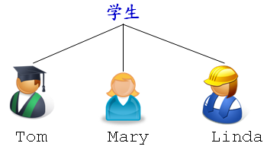
封装的引入
举例：学生成绩管理系统中，对于学生类，如何在计算机中表示学生的信息？
Notes:
定义学号、姓名、年龄等属性和显示信息方法。其中，姓名、学号为公开信息，年龄为私有的信息。显示信息方法为公开方法。

Slide 4
封装的引入
信息：
年龄
姓名
学号
信息：
20
Tom
201301
信息：
21
Mary
201302
私有信息：
201302
910120
公开信息：
Mary
信息：
21
Linda
201303
私有信息：
201303
891120
公开信息：
Linda
Notes:
抽象而来：忽略不必要的，取我们所需要的成员同类对象拥有相同的成员

Slide 5
封装 ≈“包装”+“隐藏”
封装（Encapsulation）摘自：zh.wikipedia.org/wiki/封装_(物件导向程式设计)
一种将抽象性函数接口的实现细节部份包装、隐藏起来的方法。
同时，它也是一种防止外界呼叫端，去存取物件内部实作细节的手段，这个手段是由编程语言本身来提供的。
封装，摘自：http://baike.baidu.com/view/1520586.htm#1_2
一是把对象的全部属性和行为结合在一起，形成一个不可分割的独立单位。对象的属性值（除了公有的属性值）只能由这个对象的行为来读取和修改；
二是尽可能隐蔽对象的内部细节，对外形成一道屏障，与外部的联系只能通过外部接口实现。
Notes:
封装的一个主要的好处，就是增加软件代码的内聚性。通过增加内聚性，进而提高可复用性和可维护性。 信息隐藏的好处，正好和“封装”的好处相呼应。封装是为了提高内聚性；而信息隐藏是为了降低耦合性。通过降低耦合，一样可以达到提高可复用性、可维护性这2个目的。

Slide 6
封装的引入
私有属性：
年龄
姓名
学号
公开接口：
私有属性：
20
Tom
201301
公开接口方法：
私有属性：
21
Tim
201302
公开接口方法：
私有属性：
23
Jerry
201303
公开接口方法：
Notes:
抽象而来：忽略不必要的，取我们所需要的成员
同类对象拥有相同的成员

Slide 7
封装的好处
封装机制将对象的使用者与设计者分开，使用者不必知道对象行为实现的细节
或者说“接口”与“实现”分开
Simplicity and clarity
Low complexity
Better understanding

Slide 8
现实世界中的封装
封装机制将对象的使用者与设计者分开，使用者不必知道对象行为实现的细节
或者说“接口”与“实现”分开
比如：
“人”隐藏了什么？
内脏
你如何与他交互？(接口）
手、脚、五官

Slide 9
类与封装
通过类来实现封装，通过访问修饰符来实现信息隐藏。
类声明的语法:
class 类名{
[private/protected/public] 成员的声明和定义;
}
其中，private、public及protected被称为访问修饰符。

Slide 10
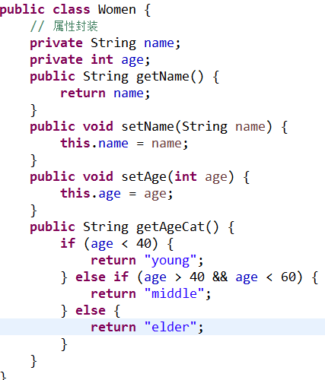
类与封装

Slide 11
访问修饰符与封装
4种访问权限修饰符(3个关键字)
public
private
protected
缺省
不写访问权限(默认权限，或称包权限)

Slide 12
访问修饰符与封装
private私有成员
成员方法或变量声明为private，称为私有成员
不能被其所在类以外的任何类访问
protected保护成员
声明为protected的成员，称为保护成员
可以被同一包内的类访问和被子类访问
public公共成员
成员方法或变量声明为public，称为公共成员
可以被所有的类访问的成员（前提所属类本身是可见的）
没有任何修饰符的成员，称为默认成员
只能被同一包内的类访问

Slide 13
访问修饰符与封装
pulic class Student{
public String name;
public int id;
private int age;
public void print(){
System.out.println(“姓名=”+name
+”学号 =”+id + “年龄 = ”+age);
}
}
包装
隐藏

Slide 14
类成员的定义
类成员
属性，如：name
方法，如：void print()
类的成员
抽象而来：忽略不必要的，取我们所需要的成员
同类对象拥有相同的成员
成员的封装
都可以选择private、protected、public或默认

Slide 15
类成员的访问
对象的private成员，被隐藏，不可被对象使用者访问;
对象的public成员，被公开，可被对象使用者访问;
关于protected成员，将在“继承“一讲中阐述。
public class Student{
public static void main(){
Student tom= new Student();//xiaoming对象
tom.name=“Tom”; //name是public成员
//tome.age = 22; // 编译出错，age是private成员
}
}

Slide 16
总结
封装的概念
封装的好处
类与封装
访问修饰符
Notes:
中心思想：
1.什么是封装？封装的概念
2.为什么要封装？封装的目的及好处 3.怎么样实现封装？ 类

Slide 17
课后阅读
private、protected、public修饰符的访问权限。

Slide 18
Thank You

